Slide 1
Проект по математике на тему: «Симметрия в школе №30»
Работу выполнили: ученики 2 В класса
Волкова Ульяна
Савельев Кирилл
Учитель: Палачева Ольга Михайловна

Slide 2
Гипотеза
В школе №30 есть симметричные объекты.

Slide 3
Цель исследования
Обнаружить симметричные объекты в школе №30.

Slide 4
Задачи исследования
Обозначить признаки симметричного объекта.
Дать определение понятию «ось симметрии».
Выявить симметричные объекты.
Обозначить в найденных объектах ось симметрии.
Выявить несимметричные объекты

Slide 5
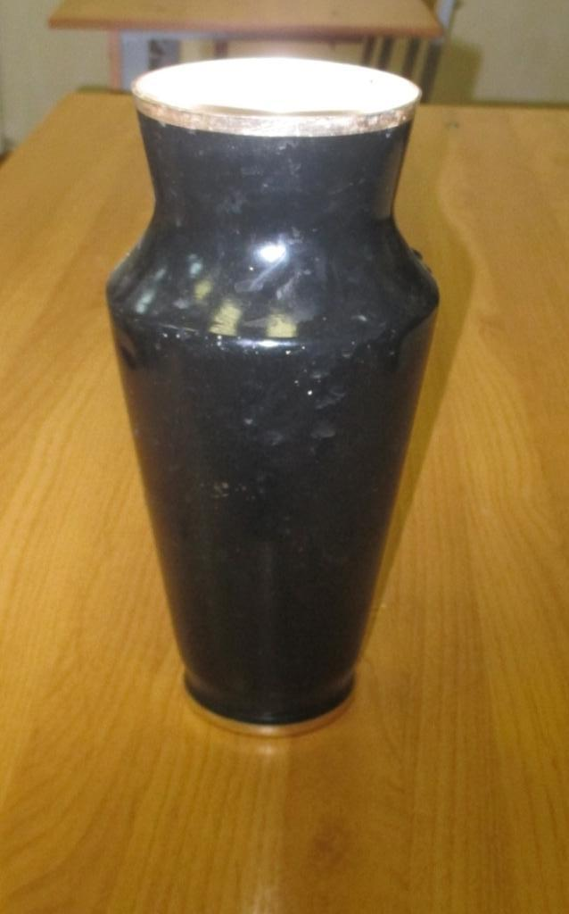
Симметричный предмет
Если предмет от середины,
Суметь разделить на 2 половины.
И две половины будут похожи,
Тогда симметричным предмет
Называть мы сможем

Slide 6
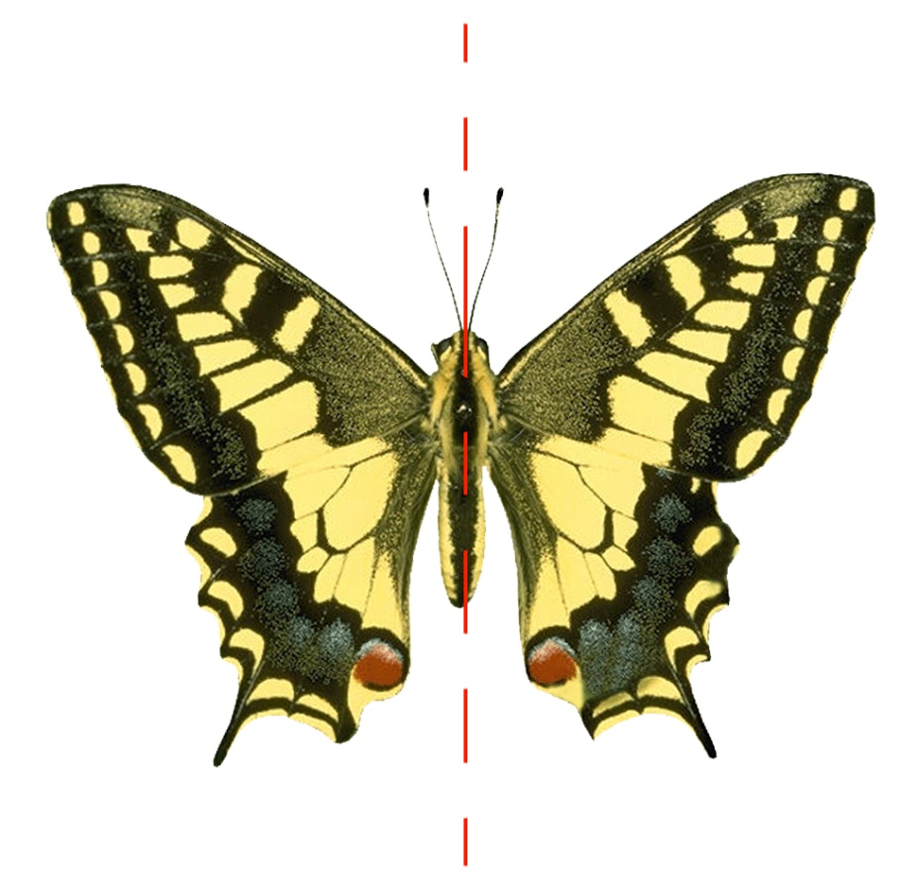
Ось симметрии
Воображаемая линия, которая разделяет предмет на 2 равные части.

Slide 7
Вертикальная ось симметрии.
Горизонтальная ось симметрии.
Несимметричные объекты.

Slide 8
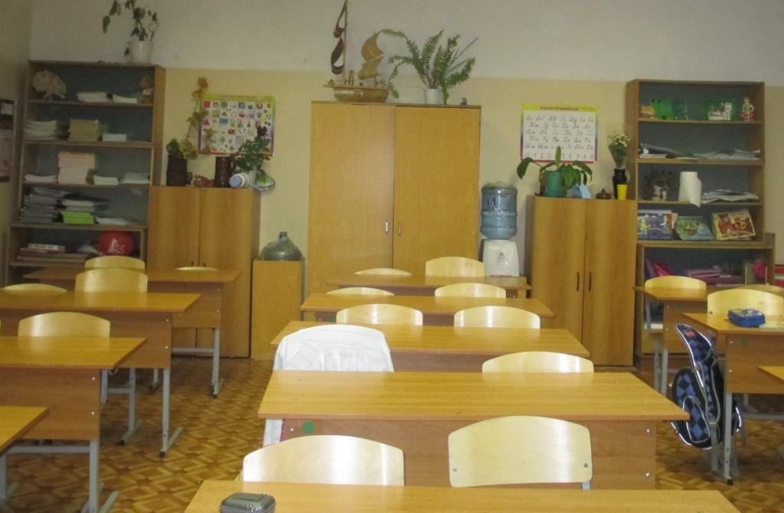
Кабинет №13

Slide 9
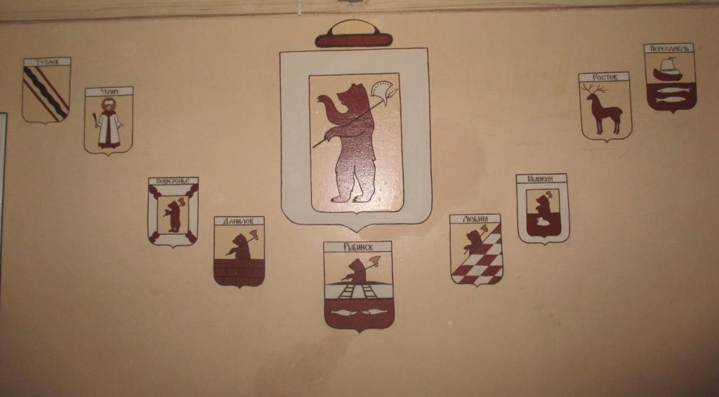
Оформление стены.

Slide 10
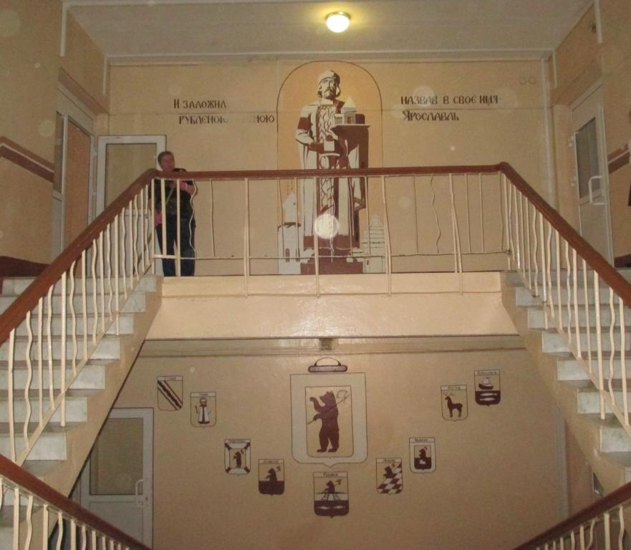
Лестница

Slide 11
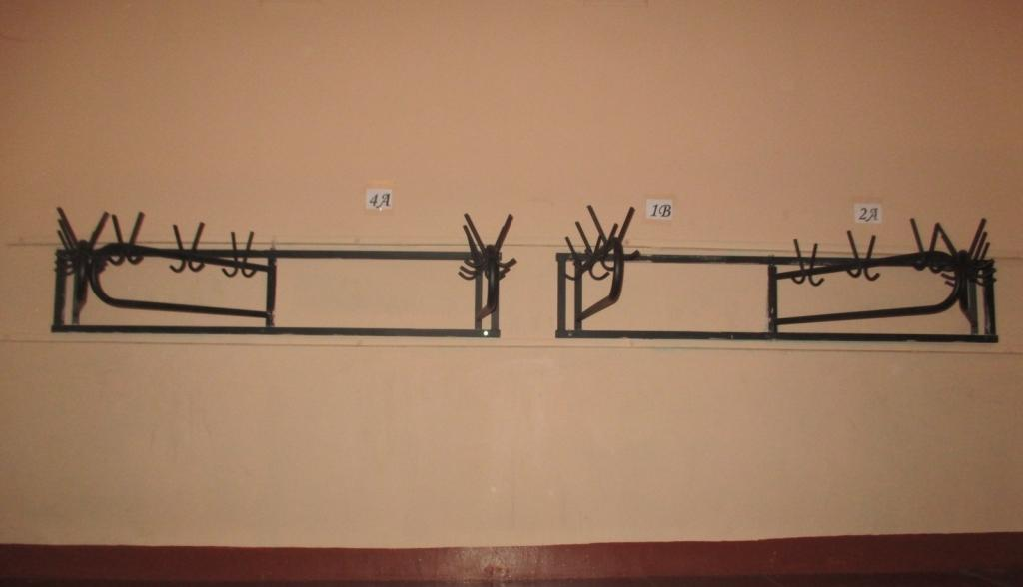
Вешалки в раздевалке

Slide 12
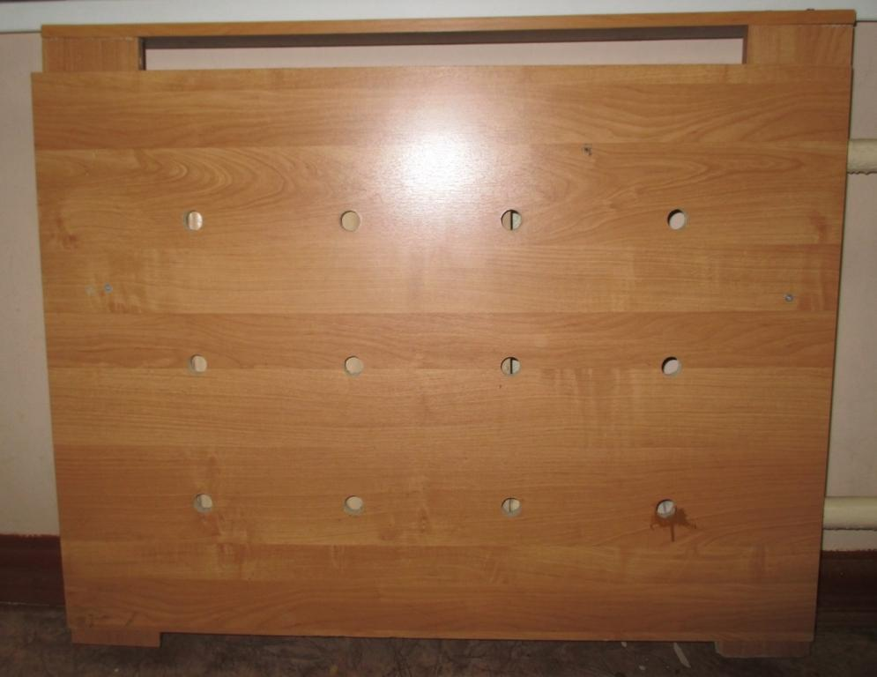
Щит на батарею

Slide 13
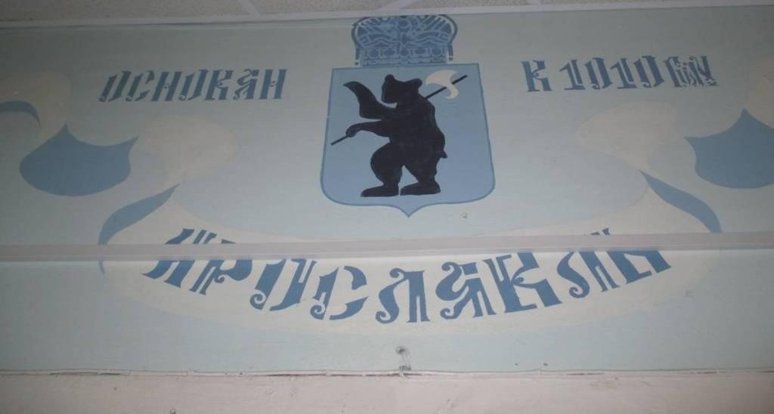
Кабинет №12

Slide 14
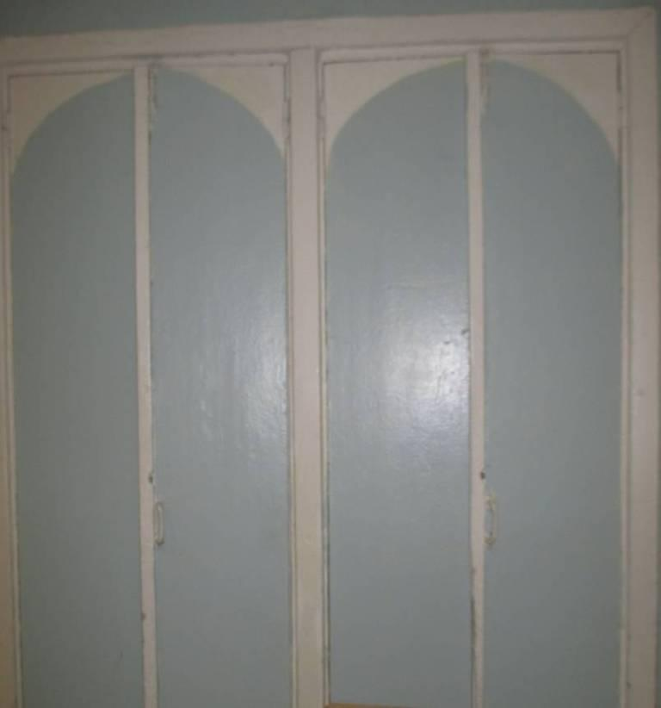
Кабинет №12

Slide 15
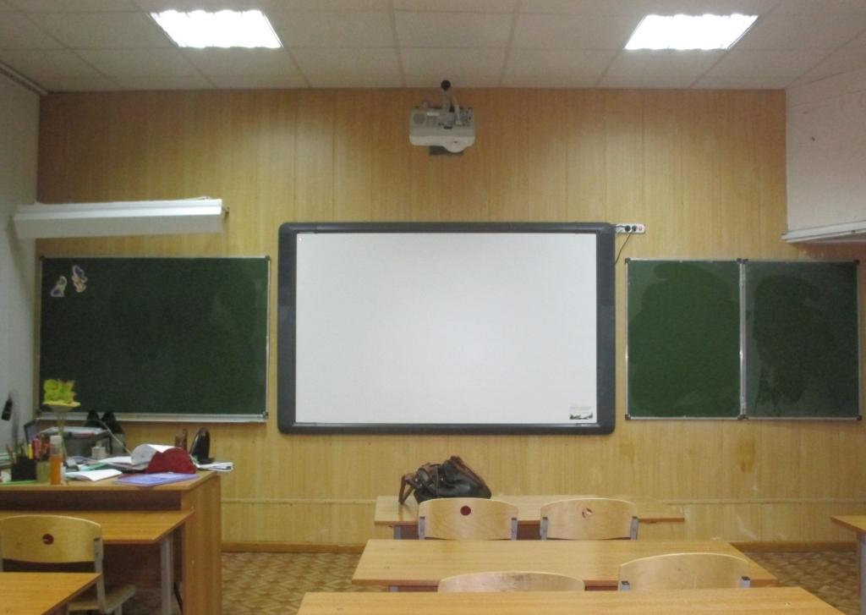
Несимметричные объекты

Slide 16
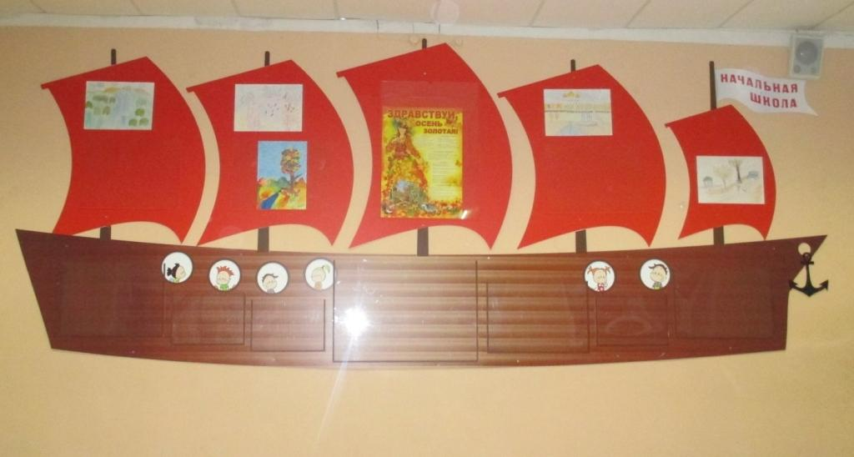
Cтенд

Slide 17
Таким образом, гипотеза исследования подтвердилась: в школе №30 есть симметричные объекты.

